Slide 1
Сопоставление данных о ледовом покрове Охотского моря по материалам по материалам Единой Государственной Системы информации об обстановке в мировом океане и спутникового центра ДВО РАН

Slide 2
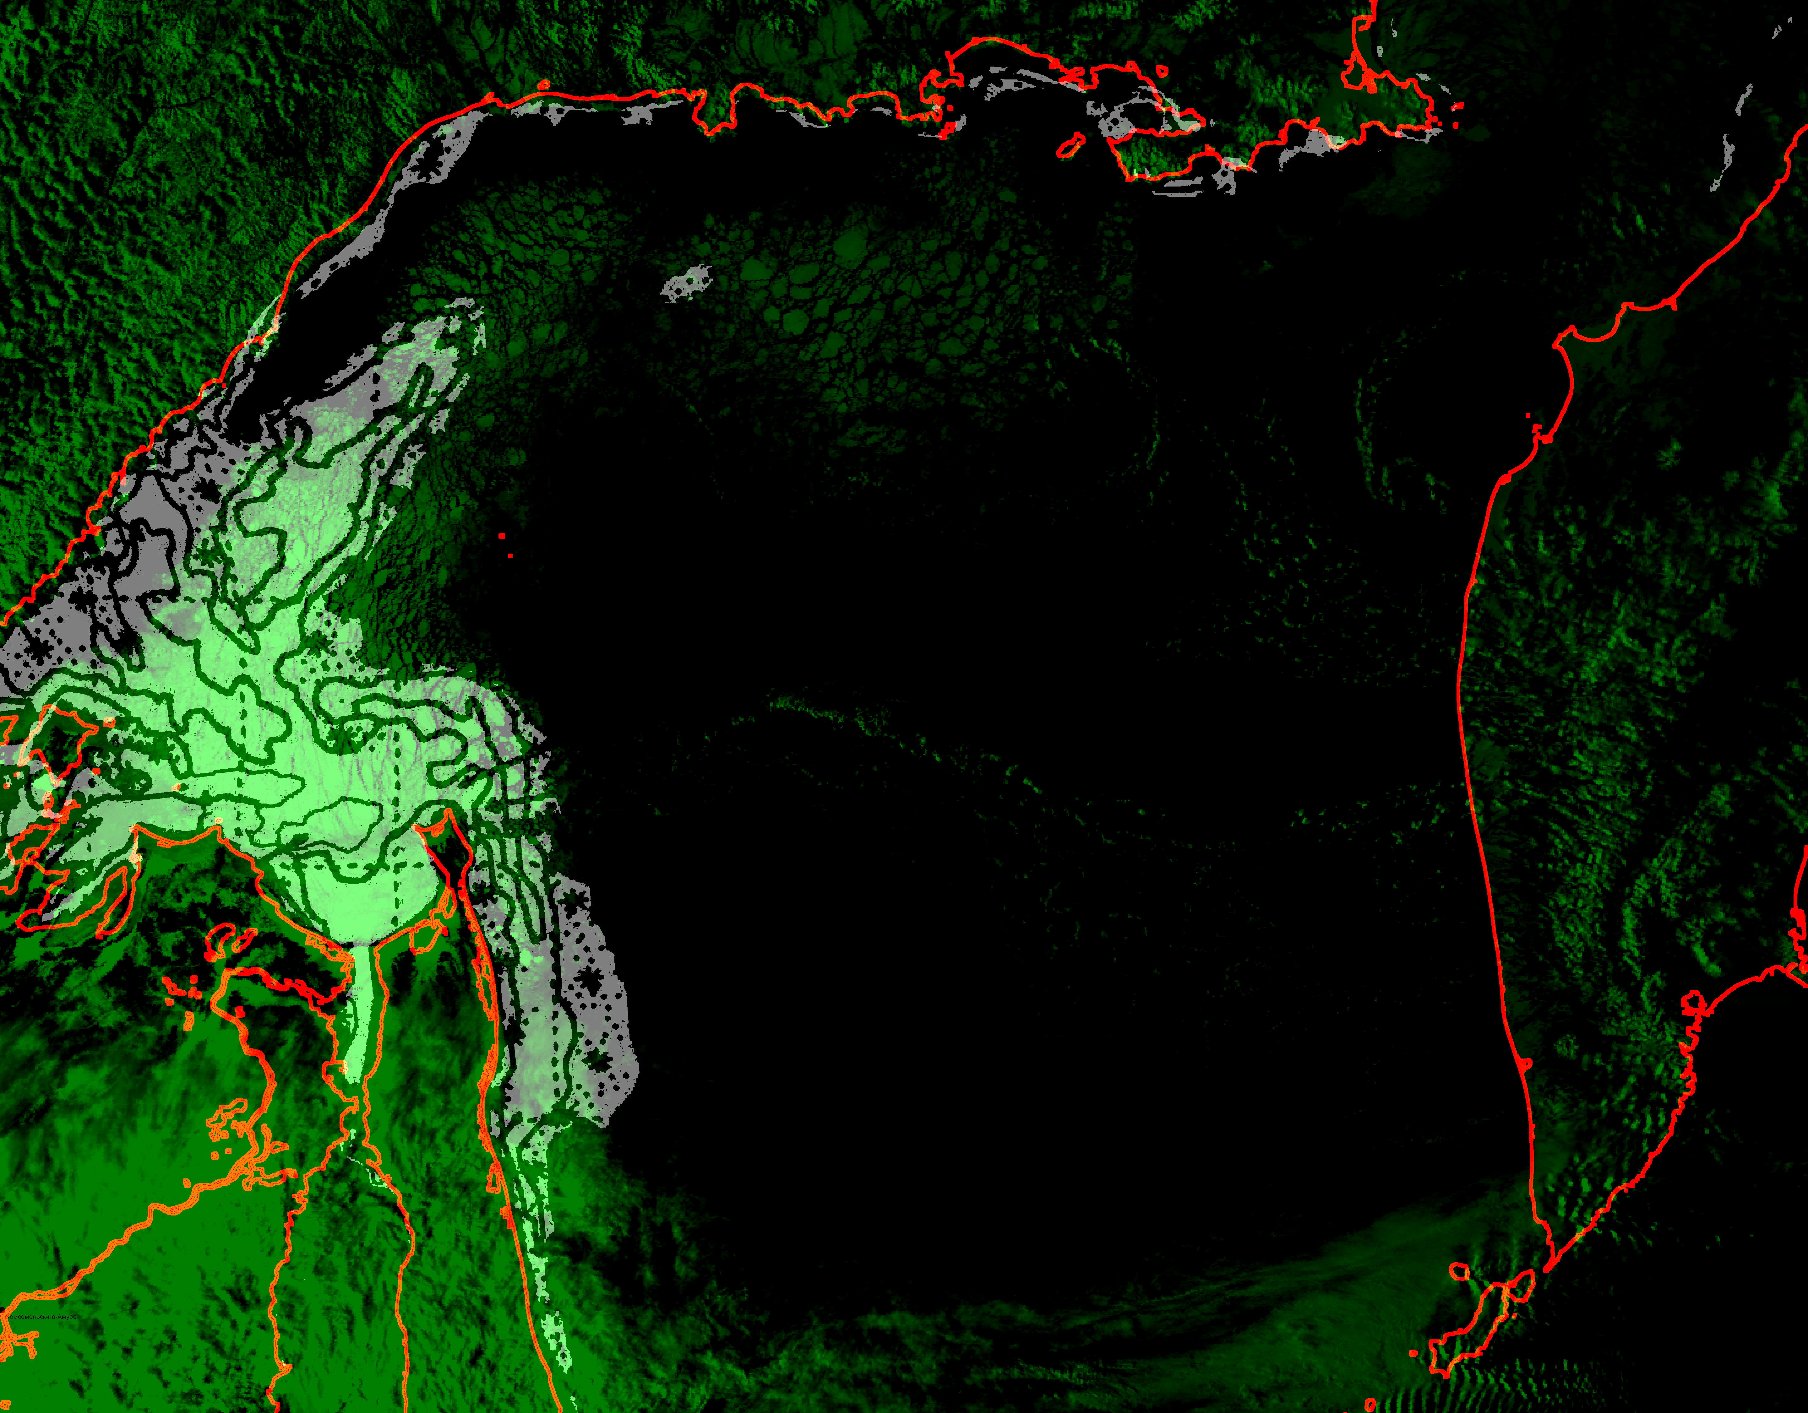
Береговая линия
Спутниковый снимок
Данные ЕСИМО

